Slide 1
Observeren
Project: les 2
BBL

Slide 2
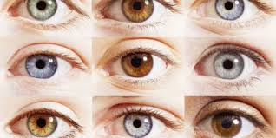
Opbouw thema
Les 1: waarnemen
Les 2: observeren, betrouwbaarheid en validiteit
Les 3: buitenschoolse opdracht
Les 4: verwerken observaties & losse puntjes

Slide 3
Observatieopdracht
Bekijk het volgende filmpje ‘Vader met baby’.
Observeer deze situatie en maak hiervan aantekeningen.
Vergelijk deze aantekeningen met je medestudenten.
Aan het eind van de les wordt er op deze opdracht terug gekomen.

Slide 5
Waarnemen
Waarnemen is het proces van het verwerven, interpreteren, selecteren en organiseren van zintuigelijke informatie. Met andere woorden is waarnemen dus het leren kennen van de omgeving via de zintuigen.
Er zijn vijf zintuigen:
horen (oren)
zien (ogen)
ruiken (neus)
voelen (huid)
smaak (tong)

Slide 6
Waarnemen 1
Wat is de kleur? Zijn de kleuren levendig/helder/intens/vel/briljant of dof?
Contrast: is er een hoog contrast of een laag contrast in het object of ten opzichte van de omgeving?
Scherpte: is het object scherp of vaag?
Neem de textuur waar met je ogen: is de textuur van het object glad of ruw?
Mate van detail: zijn er details op de het voorwerp?
Grootte: hoe groot is het object?

Slide 7
Waarnemen 2
Afstand: hoe dichtbij of ver weg is het object specifiek?
Vorm: wat voor vorm heft het object? Is het vierkant, rond, rechthoekig, organisch?
Grens: zit er een duidelijke grens aan het object of vloeit het over in de achtergrond? Heeft de grens een kleur? Hoe dik is het?
Locatie: waar is het object in de ruimte?
Beweging: is het een stilstaand object of zit er beweging in? Hoe snel zijn de bewegingen? het object stabiel? Welke richting gaat het object op?
Dimensie: is het object 3D of plat?

Slide 8
Klassieke Oefening – V(isueel)
B en C gaan tegenover A staan in de basispositie.
A kalibreert deze situatie en sluit daarna de ogen.
B of C verandert iets aan zichzelf. Dat kan bijvoorbeeld een gezichtsuitdrukking, houding of kledingstuk zijn.
A raadt wat veranderd is.
B en C gaan terug naar basispositie.
Herhaal alles tot er weer een stretch plaatsvindt in de scherpzinnigheid van A.

Slide 9
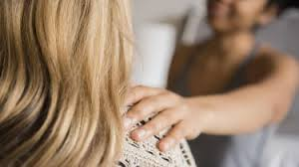
Alert reageren op onverwachte situaties
laat je buurman / buurvrouw gedurende de dag heel langzaam met zijn hand naar je schouder gaan op onverwachte momenten.
Jij moet die hand wegduwen.
Doe dit gedurende de hele dag, week of doe dit altijd om constant te blijven leren!

Slide 10
Observeren
Definitie observeren:
observeren is bewust en doelgericht waarnemen.
Doelgericht betekend dat de observatie duidelijk dient, waarbij is afgesproken hoe dat doel te bereiken is.

Slide 11
Observeren - interpreteren
Observeren houdt in dat je zintuiglijk verifieerbare zaken waarneemt en opnoemt. Observeren is dus alles wat je ziet, hoort of voelt via je zintuigen. Je kunt bijvoorbeeld iemands spierspanning waarnemen, de stand van iemands mondhoeken of de houding van een persoon. Ook kun je woorden horen, en de eigenschappen van de stem: het tempo, volume, etc.
Interpreteren is bijvoorbeeld dat je zegt: je ziet er blij uit! Dit is namelijk geen zintuiglijk en feitelijk verifieerbare uitspraak. Dit wordt ook wel gedachten lezen genoemd.

Slide 12
Observeren
Doelgericht
Volgens een bepaalde methode
Altijd vooraf doel observatie bepalen
Altijd gedrag observeren
Bij observeren mag je NOOIT interpreteren!! Je kijkt alleen naar de feiten.
Objectief observeren is niet gemakkelijk….

Slide 13
Objectief - subjectie
Objectief: als het onafhankelijk is van de mening van mensen, zonder interpretatie.
Subjectief: als er wel een mening of een interpretatie is.
KUN JE OBJECTIEF KIJKEN?
Door je bewust te worden van je eigen subjectiviteit, werk je toe naar het worden van een neutrale getuige.
Ezelbruggetje: De O van Objectief is een rondje, wat neutraal aangeeft, (nul is noch plus noch min). Objectief is dus dat je niet je mening weergeeft maar neutraal blijft. Als je objectief weet, weet je subjectief ook.

Slide 14
Observeren oefening
Na het bekijken van de clip krijgen jullie vragen over mogelijk verdacht gedrag.
Station
Stelling: Het onderstaande gedrag is niet per se verdacht, maar wel afwijkend, opvallend of onverklaarbaar: (waar of niet waar)

Slide 15
Objectiviteit - subjectiviteit
Spreek af wat de bedoeling van de observatie is
Spreek af welke deelvragen er zijn
Soreek af welke concrete gedragingen bij deze deelvragen horen
Ga na welke concrete gedragingen bekeken kunnen worden: waar, door wie, wanneer en hoe lang
Spreek af hoe de observatie in kaart wordt gebracht
Wees je bewust van je ‘voorkeur’ en waar jij je aandacht als eerste op richt

Slide 16
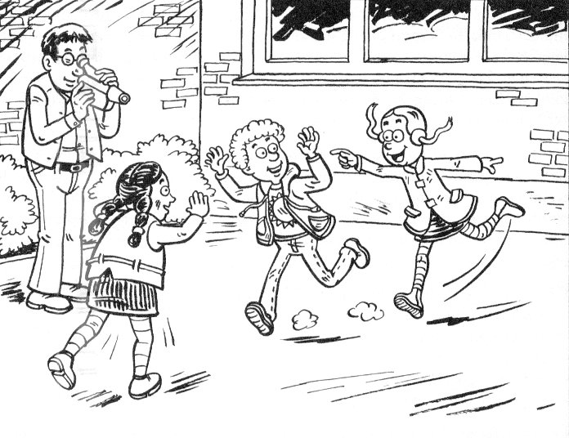
Observatietechnieken
Participerend observeren / intern observeren
Niet participerend observeren / extern observeren

Slide 17
Observatiemethoden
Vrije observatie
1
Gestructureerde observatie
2
Intervalobservatie
3
Contextuele observatie
4
Protocollaire observatie
5

Slide 18
Vrije observatie
Altijd met een doel
Maar nog geen concrete observatievragen
Alleen de feiten
Gaat vaak samen met participerend observeren

Slide 19
Gestructureerde observatie
Exact doel
Duidelijke observatievraag
Vaak bij vragen over getallen (hoe lang, hoe vaak)
Observatieformulier gebruiken (aankruisen)
Meestal niet participerend observeren

Slide 20
Intervalobservatie
Wisselende tijden observeren
Altijd aan de hand van je observatiedoel
Vooraf vastleggen wanneer je gaat observeren
Voordelen: meer informatie verzamelen en deze ook vergelijken met elkaar.
Bijvoorbeeld: een cliënt eet wel bij het ontbijt maar niet bij de lunch.

Slide 21
Contextuele observatie
Niet de cliënt maar de omgeving wordt geobserveerd!
Waar let je op?
Contacten die cliënt heeft met anderen
Woonsituatie
Dagindeling gezinsleden
Er gebeuren veel dingen tegelijk, observeren is dan lastig. Video-opname is een goed hulpmiddel.

Slide 22
Protocollaire observatie
Door de instelling is vastgesteld hoe vaak, wat en wanneer er minimaal geobserveerd moet worden
In het schema staan de observatiepunten
Voordelen: je ziet niets over het hoofd, alle collega’s kijken naar dezelfde onderwerpen.
Nadelen: door de vastgestelde punten kun je informatie missen.

Slide 23
Vragen
Je wilt weten hoe de bewoners van een woongroep reageren op de komst van Henk, een nieuwe bewoner. Wat voor een soort observatie doe je dan?
Antwoord: contextuele observatie
Een cliënt heeft af en toe woedeaanvallen. Nu wil je erachter komen wanneer deze aanvallen vooral plaatsvinden. Is er een patroon te ontdekken?
Welke vorm van observatie ga je doen?
Antwoord: intervalobservatie

Slide 24
Vragen
Je loopt stage op een recreatieafdeling van een asielzoekerscentrum. Er is in de groep wat onrust en jouw stagebegeleider heeft jou gevraagd eens te observeren tijdens de lunch.
Wat voor een soort observatie ga je doen?
Antwoord: een vrije observatie
En is dat dan participerende of niet participerende observatie?

Slide 25
Vragen
Je werkt op een kinderdagverblijf en de ouders van Bo (3 jaar oud) hebben gevraagd of jij vandaag wilt bijhouden hoeveel zij drinkt.
Welke vorm van observatie ga je doen?
Antwoord: gestructureerde observatie
Je begint je dienst bij een dagbesteding voor mensen met een verstandelijke beperking. Er ligt een formulier klaar waarop precies staat waar jij op moet letten die dag.
Hoe heet deze vorm van observatie?
Antwoord: protocollaire observatie

Slide 26
Opdracht Observeren
Stel je voor, je bent als begeleider niveau 4 werkzaam in de ouderenzorg. Je bent de BPV-begeleider van een Helpende niveau 2-student. Deze student helpt een oudere met het aan- en uitkleden. Je wilt graag weten hoe deze stagiair rekening houdt met de wensen en behoeften van de cliënt.
Maak hiervoor een observatieplan. (Beschrijf wie je wilt observeren en in welke situatie.
Beschrijf of je toestemming moet vragen om in de gekozen situatie te observeren.
Wat is je observatiedoel?
Kies er een passende methode bij.
Kies een observatietechniek.
Welke hulpmiddelen ga je gebruiken?)

Slide 27
Uitwerking :(film)
Reden observatie
Observatiedoel
Deelvragen
Observatiemethode
Plan van aanpak
Evaluatiepunten Hulpmiddelen
Is toestemming nodig?

Slide 28
Uitwerking

Slide 29
Nogmaals vader met baby
We bekijken nogmaals de video ‘Vader met baby’
Doelstelling observatie is: Hoe verloopt de interactie tussen vader en en kind?
Vraagstelling van de observatie is: Wat doet de vader? Wat doet het kind?
Bepaal eerst zelf welke concrete gedragingen je gaat opschrijven en hoe je dat gat scoren

Slide 31
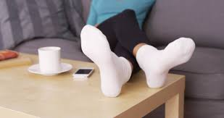
Betrouwbaarheid - validiteit
Betrouwbaarheid heeft te maken met de herhaalbaarheid tot hetzelfde resultaat van de observatie
Inter-observatiebetrouwbaarheid
Validiteit is als je hebt gemeten wat je wilde meten

Slide 32
Volgende week
Vandaag gaan jullie aan de slag met alle stappen die bij observeren horen. Jullie hebben geleerd wat observeren is, dat je een stappenplan moet maken en op welke manier je een observatie kunt vastleggen.
Jullie gaan een buitenopdracht uitvoeren in deze les. Jullie maken tweetallen en jullie bedenken wat jullie willen observeren. De observatie zelf duurt minimaal 20 minuten (neem dit op in het plan van aanpak). De volgende stappen gaan jullie uitvoeren:
Jullie schrijven een stappenplan (zie bijlage + MZ: blz 75 en SW: blz 70)
Jullie gaan minimaal 20 minuten observeren.
Jullie schrijven een rapportage

Slide 33
Objectiviteit - subjectiviteit
Spreek af wat de bedoeling van de observatie is
Spreek af welke deelvragen er zijn
Soreek af welke concrete gedragingen bij deze deelvragen horen
Ga na welke concrete gedragingen bekeken kunnen worden: waar, door wie, wanneer en hoe lang
Spreek af hoe de observatie in kaart wordt gebracht
Wees je bewust van je ‘voorkeur’ en waar jij je aandacht als eerste op richt

